Slide 1
Flex, Grid, Media Query 및 반응형 레이아웃

Slide 2
Flexbox

Slide 3
1. Flexbox의 기본 개념
아이템 간 공간 배분과 강력한 정렬 기능을 제공하기 위한 1차원 레이아웃 모델
flexbox를 1차원이라 칭하는 것은, 레이아웃을 다룰 때 한 번에 하나의 차원(행이나 열)만을 다룬다는 뜻
문서의 영역 중에서 flexbox가 놓여있는 영역을 flex 컨테이너라고 부릅니다. flex 컨테이너를 생성하려면 영역 내의 컨테이너 요소의 display 값을 flex로 지정합니다. 이 값이 지정된 컨테이너의 일차 자식(direct children) 요소가 flex 항목(item)이 됩니다
예제 5-1.html

Slide 4
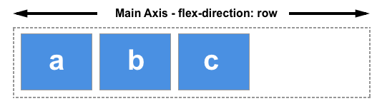
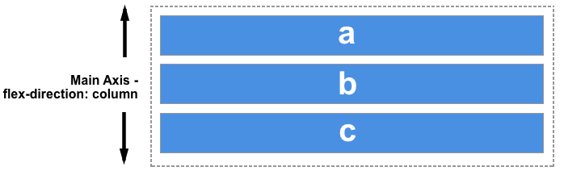
2. Flexbox의 두 개의 축
주축(main axis)
row, row-reverse, column, column-reverse
예제 5-2.html

Slide 5
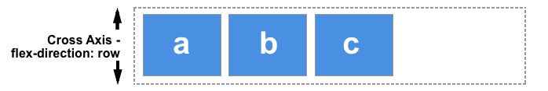
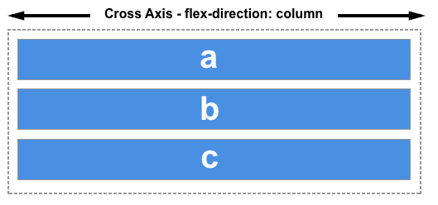
2. Flexbox의 두 개의 축
교차축(cross axis)
row, row-reverse -> column
column, column-reverse -> row

Slide 6
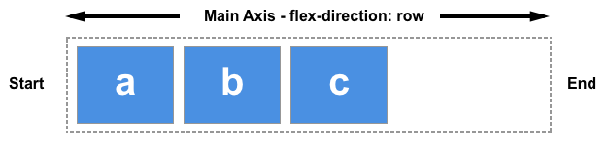
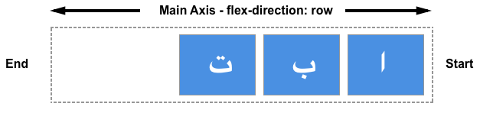
3. 시작선과 끝선
왼쪽/오른쪽이나 아닌 시작/끝으로 이해
언어마다 시작/끝의 위치가 다름

Slide 7
4. Flex 컨테이너
flex와 관련된 속성의 기본값
항목(item)은 행(row)으로 나열됩니다.
항목은 주축의 시작 선에서 시작합니다.
항목은 주 차원 위에서 늘어나지는 않지만 줄어들 수 있습니다.
항목은 교차축의 크기를 채우기 위해 늘어납니다.
flex-basis 속성은 auto로 지정됩니다. (항목의 기본크기)
flex-wrap 속성은 nowrap으로 지정됩니다. (넘칠 때 행 또는 컬럼 추가)
예제 5-3.html

Slide 8
5. flex-wrap, flex-flow
flex-wrap: flex 항목들의 전체 크기가 컨테이너 크기보다 커졌을 때 행이나 컬럼을 추가할 지에 대한 속성
예제 5-4.html
flex-flow: flex-direction과 flex-wrap을 같이 씀
flex-flow: [direction] [wrap]
예제 5-5.html

Slide 9
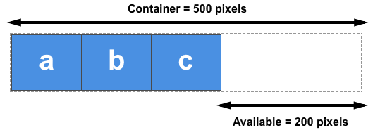
6. flex-basis, flex-grow, flex-shrink
flex-basis: 항목의 크기
flex-grow: 남은 공간을 채우는 비율값
예제 5-6.html
flex-shrink: 부족한 공간에 맞게 줄이는 비율값
예제 5-7.html

Slide 10
7. 축약형 속성 flex
flex: [grow] [shrink] [basis]
예) flex: 1 1 auto
예제 5-8.html

Slide 11
8. align-items
align-items: 교차축에 따라 flex항목을 정렬하는 방식
stretch, flex-start, flex-end, center
예제 5-9.html

Slide 12
9. justify-content
justify-content: 주축에 따라 flex항목을 정렬하는 방식
stretch, flex-start, flex-end, center, space-around, space-between, space-evenly
예제 5-10.html

Slide 13
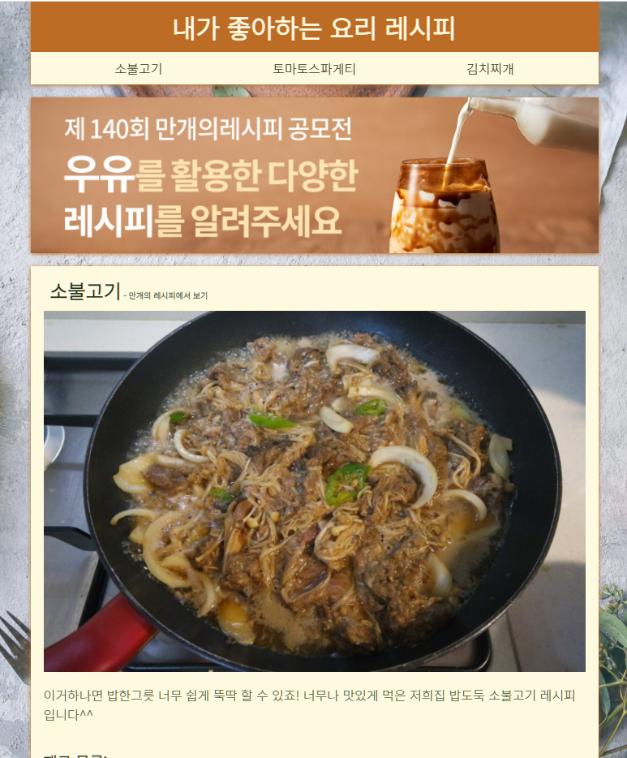
레시피 프로젝트 – 모듈9
네비게이션에 ul을 flex 컨테이너로 지정
jutify-content 속성을 활용하여 flex item의 영역 분배를 지정

Slide 14
MEDIA QUERY

Slide 15
1. Media Query의 기본 개념
CSS Media Query는 지정한 규칙에 브라우저 및 장치 환경이 일치하는 경우에만 스타일을 적용할 수 있는 방법을 제공합니다.
미디어 쿼리는 반응형 웹 디자인의 핵심 부분이다. 뷰포트의 크기에 따라 서로 다른 조판을 생성할 수 있기 때문이다.

Slide 16
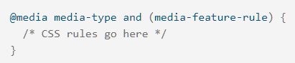
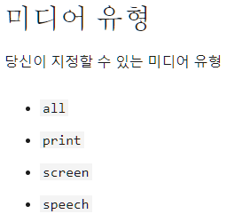
2. Media Query 문법과 장치 유형

Slide 17
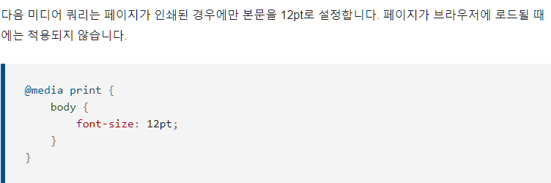
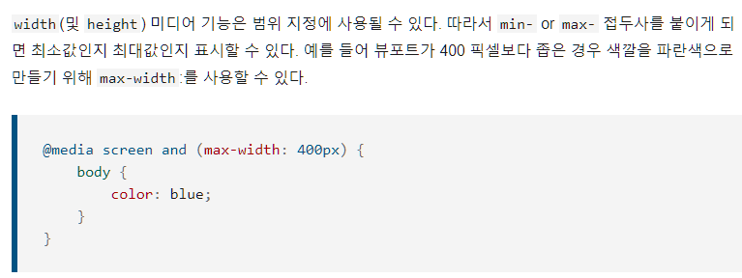
3. Media Query 예시

Slide 18
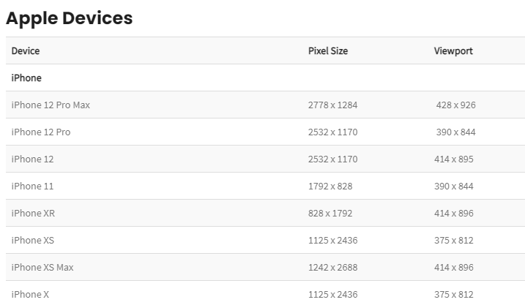
4. ViewPort
<meta name="viewport" content="width=device-width; initial-scale=1">
장치별 고유한 viewport 크기 존재

Slide 19
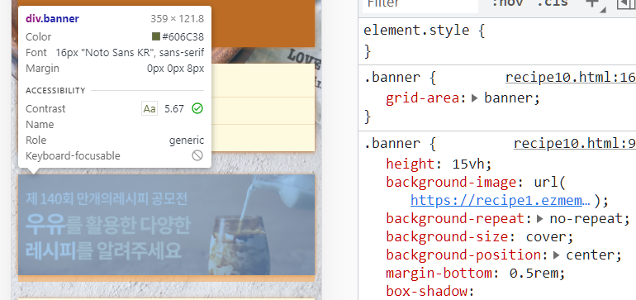
5. 크기 값 VW, VH
vw: viewport에 대한 상대 너비, 예) 10vw -> viewport 너비의 10%
vh: viewport에 대한 상대 높이, 예) 15vh -> viewport 높이의 15%

Slide 20
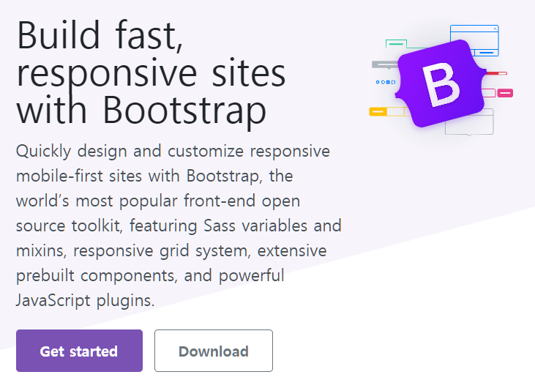
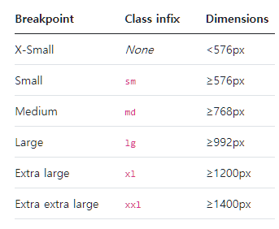
6. Breakpoints
breakpoints(중단점): 미디어쿼리를 적용할 화면 크기 기준
UI 프레임워크별 권장되는 breakpoints가 존재

Slide 21
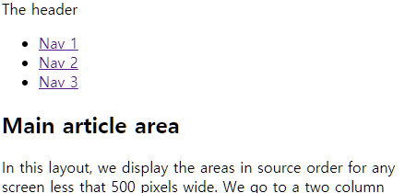
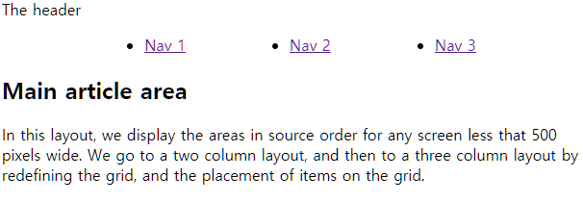
7. Media Query와 Flexbox사례
/* x-small */
nav ul {
display: flex;
flex-direction: column;
}
/* small */
@media (min-width: 576px) {
nav ul {
display: flex;
flex-direction: row;
justify-content: space-evenly;
}
}
예제 5-11.html

Slide 22
CSS GRID

Slide 23
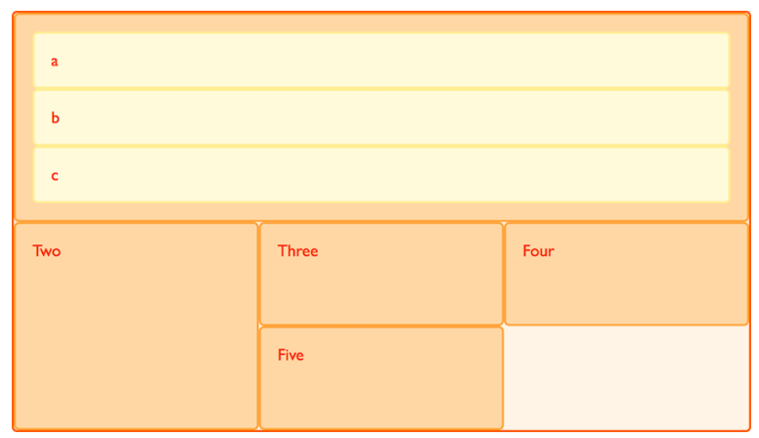
1. CSS Grid의 기본 개념
CSS 그리드 레이아웃(Grid Layout)은 CSS에 2차원(행/열)의 그리드 시스템을 도입했습니다. 그리드는 주요 페이지 영역을 설계하거나 작은 사용자 인터페이스 요소를 배치하는 데 사용할 수 있습니다

Slide 24
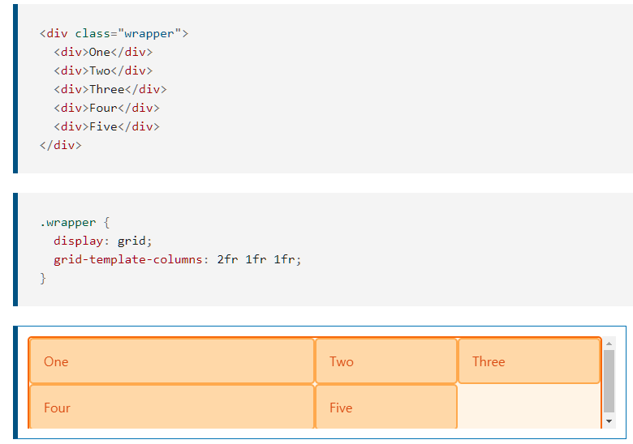
2. CSS Grid의 Fragment
fragment(조각)은 공간을 자치하는 비율을 나타냄, 위의 예는 한 행을 2: 1: 1로 3개의 컬럼을 사용함

Slide 25
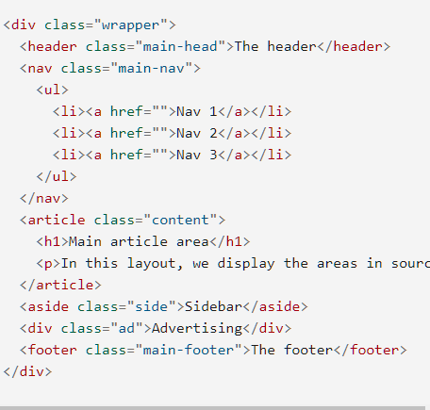
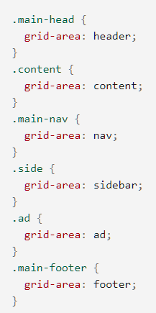
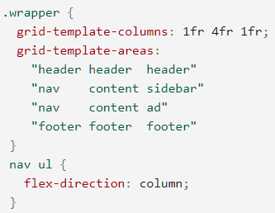
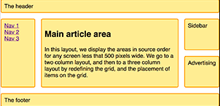
3. CSS Grid template areas
Grid template areas: 그리드 영역에 이름을 지어 배치하기

Slide 26
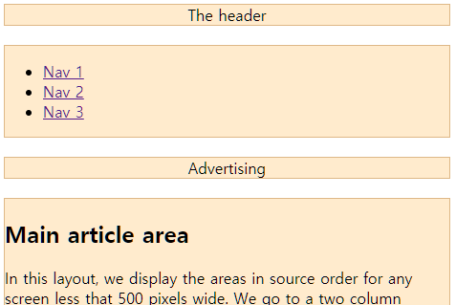
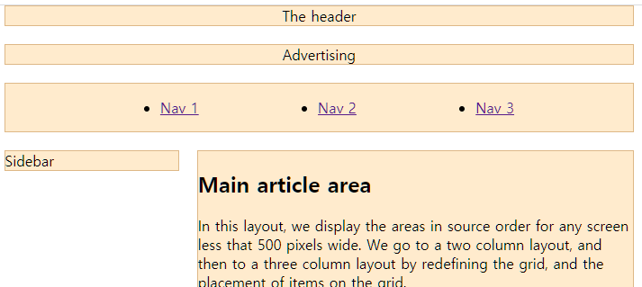
4. Media Query, Flexbox, Grid사례
/* x-small */
body {
display: grid;
gap: 20px;
grid-template-areas:
"header"
"nav"
"banner"
"content"
"sidebar"
"footer";
}
/* medium */
@media (min-width: 768px) {
body {
width: 700px;
margin: 0 auto;
grid-template-columns: 2fr 5fr;
grid-template-areas:
"header header"
"banner banner"
"nav nav"
"sidebar content"
"footeer footer";
}
nav ul {
display: flex;
justify-content: space-evenly;
}
}
예제 grid-layout.html

Slide 27


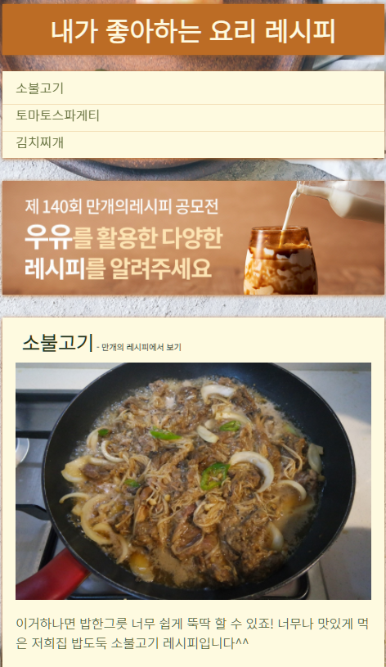
레시피 프로젝트 – 모듈10
flex-box, media query, grid를 이용하여 반응형 UI를 제작하자
break-points 참조
https://getbootstrap.com/docs/5.0/layout/breakpoints/#available-breakpoints
Grid Layout 참조
https://developer.mozilla.org/en-US/docs/Web/CSS/CSS_Grid_Layout/Realizing_common_layouts_using_CSS_Grid_Layout

Slide 28
참고자료
https://developer.mozilla.org/ko/docs/Web/CSS/CSS_Flexible_Box_Layout/Flexbox%EC%9D%98_%EA%B8%B0%EB%B3%B8_%EA%B0%9C%EB%85%90
https://developer.mozilla.org/ko/docs/Learn/CSS/CSS_layout/%EB%AF%B8%EB%94%94%EC%96%B4_%EC%BF%BC%EB%A6%AC_%EC%B4%88%EB%B3%B4%EC%9E%90_%EC%95%88%EB%82%B4%EC%84%9C
https://developer.mozilla.org/ko/docs/Web/CSS/CSS_Grid_Layout/Basic_concepts_of_grid_layout
https://developer.mozilla.org/ko/docs/Web/CSS/CSS_Grid_Layout/Grid_template_areas
https://developer.mozilla.org/en-US/docs/Web/CSS/CSS_Grid_Layout/Realizing_common_layouts_using_CSS_Grid_Layout

